Slide 1






Luyện từ và câu (Tuần 4 - Tiết 2)

Slide 2


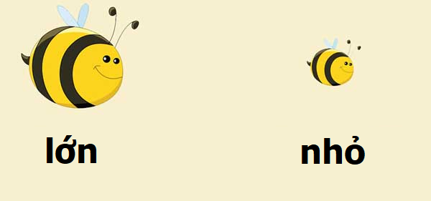
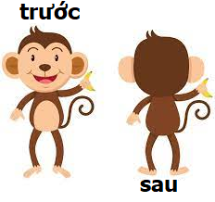
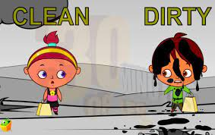
Thế nào là
từ trái nghĩa?
Sạch
Bẩn
Thi kể các ví dụ

Slide 3

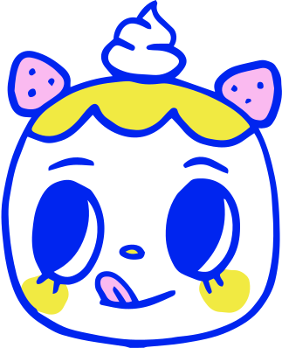

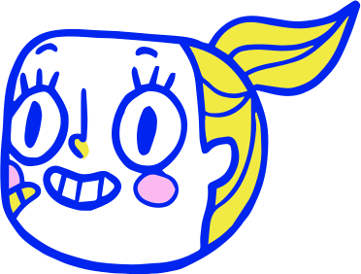

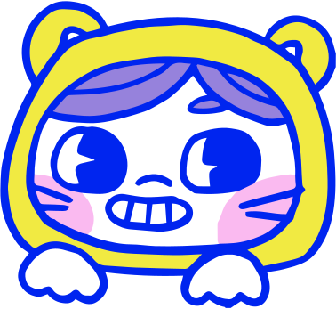
Đi tìm
đồng đội

Slide 4
Bài 1: Gạch dưới những từ trái nghĩa nhau trong mỗi thành ngữ, tục ngữ sau:
Ăn ít ngon nhiều.
Ba chìm bảy nổi.
Nắng chóng trưa, mưa chóng tối.
Yêu trẻ, trẻ đến nhà; kính già, già để tuổi cho.

Slide 5

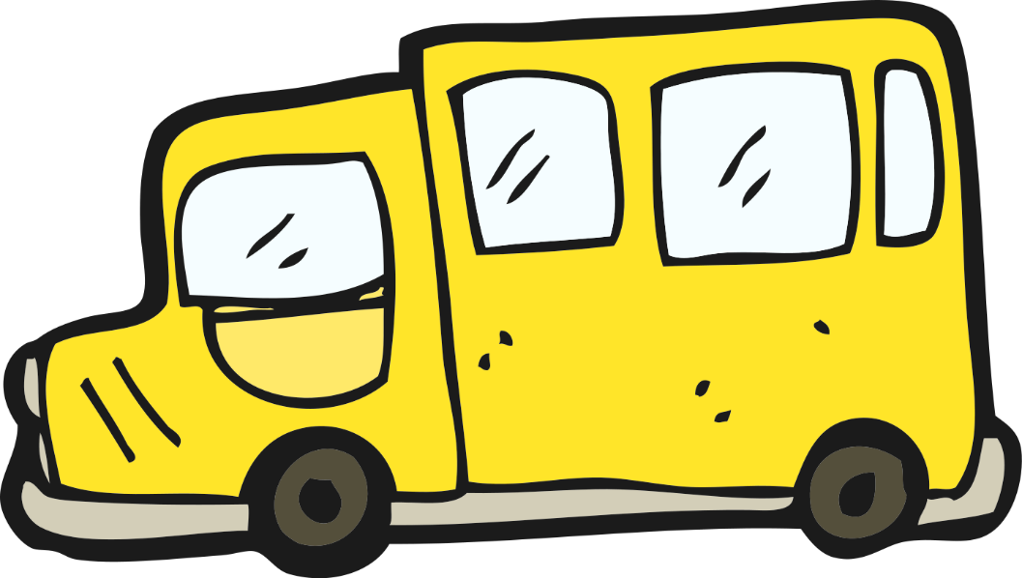

Slide 6
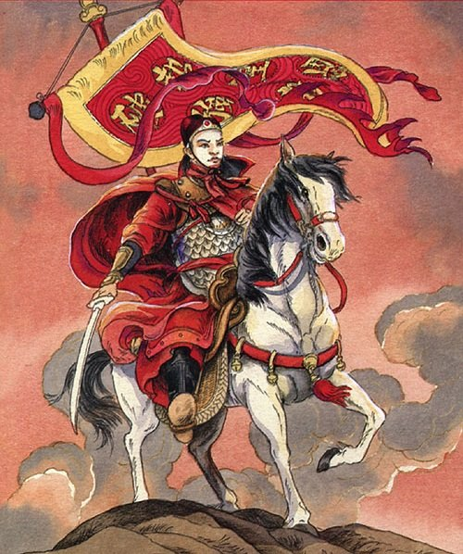
Bài 2: Điền vào mỗi ô trống một từ trái nghĩa với từ in đậm:
lớn
Trần Quốc Toản tuổi nhỏ mà chí .
b.Trẻ cùng đi đánh giặc.
c. trên đoàn kết một lòng.
d. Xa-xa-cô đã chết nhưng hình ảnh của em còn mãi trong kí ức loài người như lời nhắc nhở về thảm hoạ chiến tranh huỷ diệt.
già
Dưới
sống

Slide 8
Bài 3: Tìm từ trái nghĩa thích hợp vào mỗi ô trống:
nhỏ
Việc nghĩa lớn.
b. Áo rách vá,
hơn lành may.
c.Thức dậy sớm
khéo
vụng
khuya

Slide 10
Bài 4: Tìm những từ
trái nghĩa nhau:
a. Tả hình dáng
b. Tả hành động
c. Tả trạng thái
d. Tả phẩm chất

Slide 11


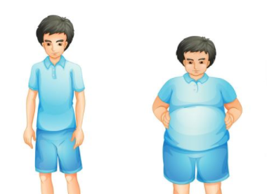
Tả hình dáng
to kềnh - bé tẹo
mảnh khảnh - tròn trĩnh
gầy tong - bụ bẫm

Slide 12
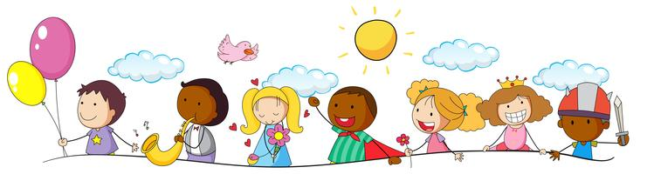
Tả hành động
đứng - chạy
vào - ra
khóc - cười
lên - xuống

Slide 13

Tả trạng thái
phấn chấn - ỉu xìu
hạnh phúc - bất hạnh
sung sức - mệt mỏi

Slide 14
Tả phẩm chất
hèn nhát - dũng cảm
thật thà - dối trá
trung thành - phản bội

Slide 16

Bài 5: Đặt câu để phân biệt các từ trong một cặp từ trái nghĩa vừa tìm được ở bài tập 4
- Vì mẹ ốm nên Lan cứ đứng ngồi không yên.
- Chị ấy lúc vui lúc buồn.
Đáng quý nhất là trung thực, còn dối trá thì chẳng ai ưa.

Slide 17
CHÚC CÁC EM HỌC TỐT

